Slide 1


Второй этап республиканской детской краеведческой экспедиции
«Возродим утраченное»
Название экспедиции: «Мои родные, милые места…»

Slide 2


II этап:
«Есть у нас такие места»
«Живи, родник, живи…
Родник моей любви.
Любви к земле одной,
К земле, навек родной…

Slide 3

Цель экспедиции:
- Развивать и совершенствовать краеведческую работу;
-Способствовать формированию у обучающихся нравственных качеств, как: патриотизм, толерантность, чувство гордости за родной край и его жителей.
Задачи экспедиции:
- Совершенствование форм и методов воспитательной работы через краеведческую поисково – исследовательскую деятельность;
- развитие и активизация учебно – исследовательской деятельности обучающихся в области краеведения через активное приобщение к поисковой работе по изучению родного края, его географических, этнографических, исторических и природных объектов.
- формирование всесторонне развитой личности, совершенствование нравственного и физического воспитания подрастающего поколения;
выявление и поддержка талантливых детей в исследовательской деятельности по краеведческому направлению;
- пробуждение в сознании подрастающего поколения чувства ответственности перед природной средой, повышение общественного признания значимости особо охраняемых природных территорий.

Slide 4
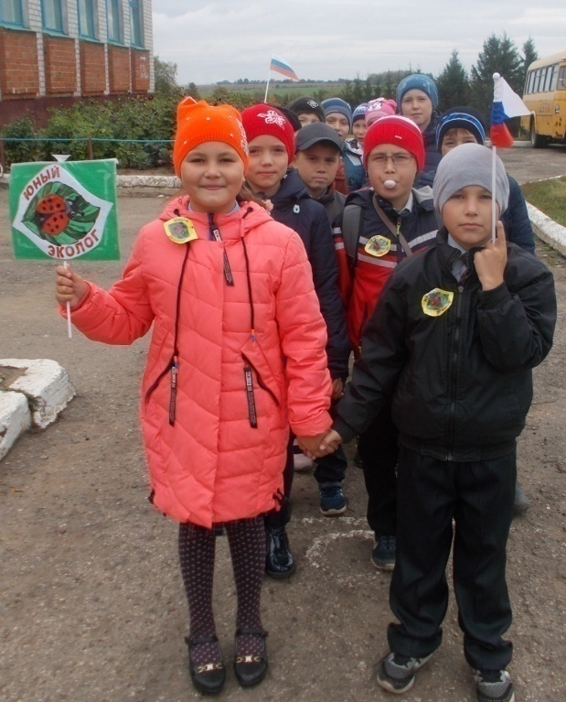

Участники экспедиции:
Обучающиеся четвертого класса МБОУ «Орининская СОШ» Моргаушского района Чувашской Республики
Описание экспедиции:
Краеведческая экспедиция «Возродим утраченное» посвящается возрождению ранее существовавшим и заново создаваемым родникам.

Slide 5
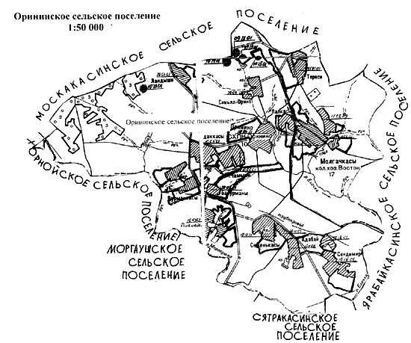
Введение.
В этом году мы решили принять участие в детской краеведческой экспедиции «Возродим утраченное». Выполнили исследовательскую работу по теме «Делай добро – добром оно к тебе вернется», собирали материалы о наших замечательных и любимых нашим сердцам местах, ведь они, эти красивые места, передают тепло и добро окружающим, помогают увидеть и чувствовать прекрасное и пробуждают любовь ко всему прекрасному. В ходе исследовательской работы мы познакомились с очень интересными людьми, брали интервью, нашли фотографии, карты и картины нашего края. Пополнили некоторыми экспонатами наш школьный музей. Потом мы составили «Полевой дневник экспедиции» в форме презентации. Такая работа нам очень понравилась.

Slide 6
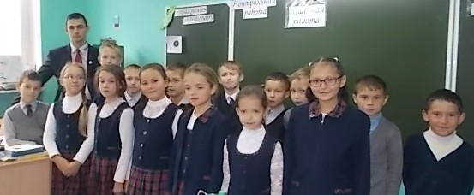
Немного из истории.
Орининская сторона богата своим прошлым и традициями. История уводит нас в далекие времена правления татарами. Упоминается сделка по продаже земель орининцев местной мурзой Кудаберда кошме Сабу еще в 1437 году. С вхождением Чувашей в состав Русского государства деревни орининской подгруппы вошли в Козьмодемьянский уезд. В 1743 году в Оринине была построена первая церковь для чувашей в Козьмодемьянской уезде, в 1798 году на средства прихожан построили каменную, которая переустроена в 1893 году в трехпрестольную. С приходом православия появились священнослужители, мастеровые. В селе Оринино обосновались русские семьи. В 1861 году открыли церковно-приходскую школу, сегодня - Орининская средняя общеобразовательная школа, где обучаются около 200 детей.

Slide 7
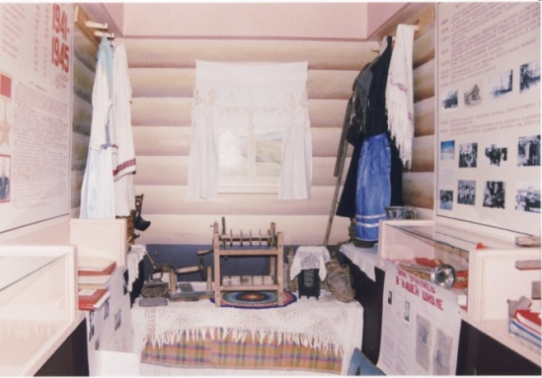
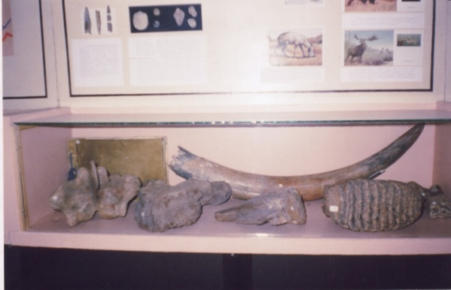
Вкратце о школьном краеведческом музее.
К 9 мая 2000 года, к 55-летию Победы в Великой Отечественной войне в нашей школе был открыт школьный краеведческий музей.
Нужно отметить, что многие экспонаты музея были собраны и классифицированы намного раньше учителем истории и географии Павленко Ермингельдом Григорьевичем. Именно он вместе со своими учениками вел археологические раскопки в местах древних поселений чуваш.
В экспозиции музея имеются следующие разделы: «Минеральные ресурсы ЧР», «Отдел археологии», «Фауна Чувашии», «Флора Чувашии», Фронтовые Дороги Односельчан», «Быт и культура Чувашского народа», «История школы», История с. Оринино», «Мы ими гордимся», «Оринино – центр культуры».

Slide 8
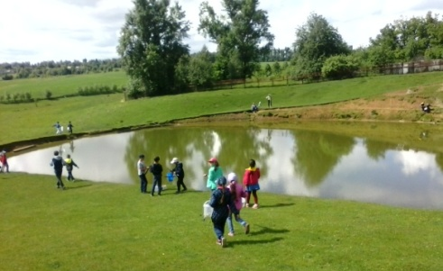
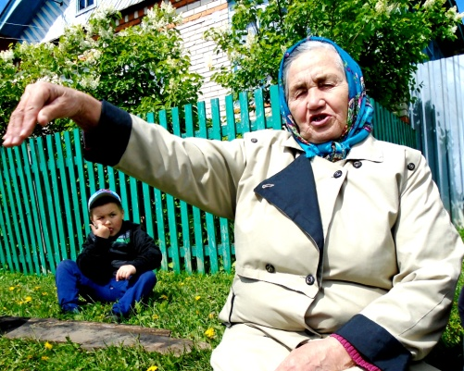
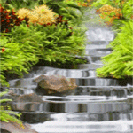
.
Пополнение летописи:
Итак, наша экспедиция решила благоустроить «погибшие родники» и создать новые. О том, где в старину находились родники, мы узнали у ветерана педагогического труда, у местного летописца – Раисы Васильевны Ивановой. Много интересного нам поведала уважаемая жительница нашей деревни. Она уже много лет ведет свой дневник. Соответственно, в нашей работе он может быть очень полезным. Раиса Васильевна указала нам места, где точно или примерно могут находиться «устаревшие» родники. Наша экспедиция направилась на поиски тех самых замечательных мест, где «возможно» могли находиться источники или ключи.

Slide 9
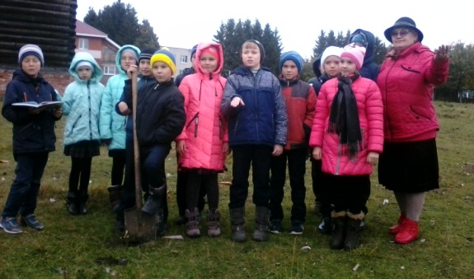
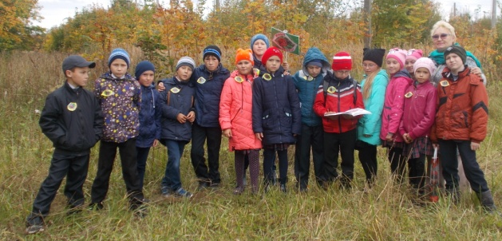
Место, где могут быть грунтовые воды, можно определить визуально. Если Вы найдете на своём участке земли такое местечко, то можете обустроить собственный родник. Конечно, придётся поработать, но оно того стоит!
Наш руководитель экспедиции Светлана Германовна ознакомила нас с инструкцией по восстановлению и созданию родников.
Об этом нам рассказала и поведала наш руководитель экспедиции.
В земле есть трещины и проломы, из которых исходит спектр различных полей
– это и магнитные и биополя вот на них и реагирует биорамка.
Грунты залегают пластами и если слой водоносный, то можно рыть колодец,
а если по вашему садовому участку проходит родниковая жила и вода находится
под давлением, то целесообразно бурить скважину с установкой каптажа для ключевой воды.

Slide 10
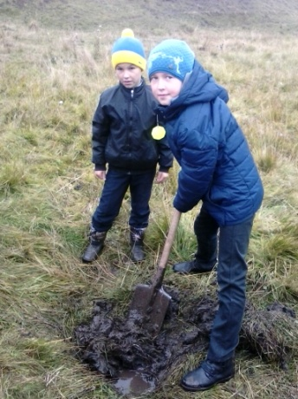
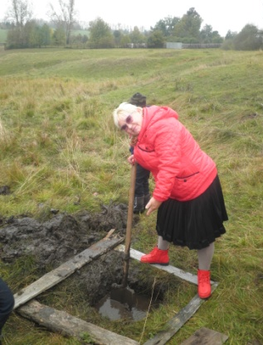
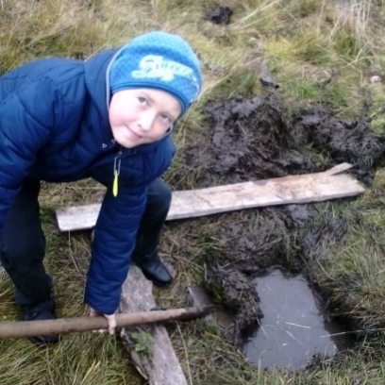
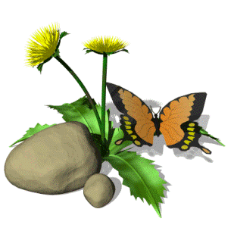

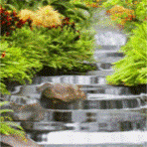
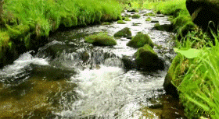
Ход работы.
1 день: Обследовав окружность нашего пруда, который находится почти рядом с нашей школой, мы наткнулись на предполагаемый родничок. Нашли влажный участок земли, из которого сочилась вода. Мы увидели чудо! Из – под земли бился ключ. Все участники экспедиции были в восторге! Мы наблюдали за этим прекрасным процессом долго, а ключ все бился и бился. Затем наши мальчики дружно приступили к работе. Одними из активистов были Антон Блинов и Артемий Блинов. Работа была очень трудной, но также и увлекательной. Каждый из участников экспедиции был готов хоть немного поработать и внести свою «лепту».

Slide 11
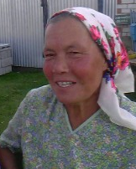
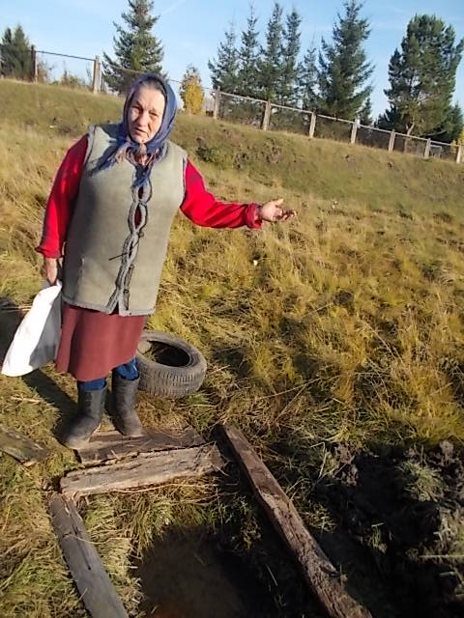

.)
Для построения каптажа мы решили использовать обрезки недавно спиленного клена. (Каптаж Родника - сооружение, накапливающее подземные воды. Каптаж Родника — стандартное сооружение, гарантирующее накопление родниковой для последующего разумного использования счастливыми и разумными обладателями Родника).
Много интересных фактов рассказала нам и Раиса Никоновна Сучкова.
Также интересные истории о существоваших в прошлом веке родниках поведала нам и Елизавета Ардальоновна Федотова. В те годы, люди на колхозных полях и лугах занимались заготовкой сена. Сенокос был долгим, т.как приходилось косить вручную. В жаркую погоду ездить за водой в деревню на лошадях было далеко. Вот и по этой причине, из – за нехватки питьевой воды, в старину колхозники сами сооружали родники. В жаркую погоду не раз выручали они людей. С тех пор и существует пословица: «Не плюй в тот родник, откуда пьешь воду».

Slide 12
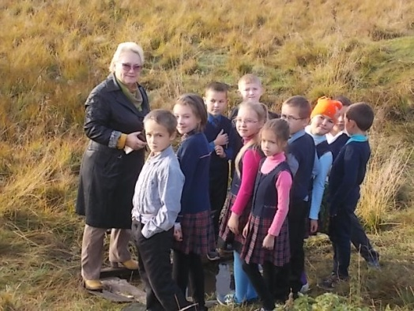
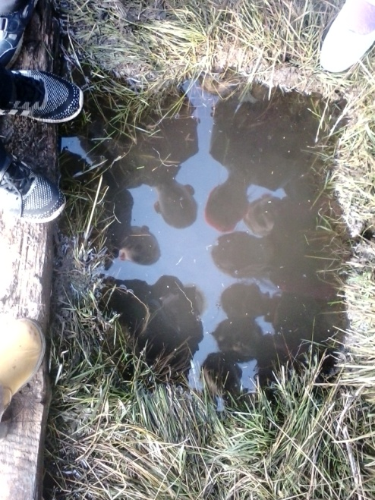
2 день. На второй день мы решили выбрать «смотрителя» за нашим родничком. Так, как Денис Крысин живет недалеко, он сам изъявил желание выполнять, ежедневно проверять эту ответственную работу. Хочется отметить, что на второй день, к большому нашему сожалению, мы обнаружили в родничке много ненужных досок. Их, конечно же, бросили туда несознательные дети. Ведь взрослый человек на это, мы думаем, не решился бы. Вот почему мы выбрали «СМОТРИТЕЛЯ»! Так же было радостно видеть свое отражение в нашем родничке. Казалось, что наш родничок нас полюбил…

Slide 13
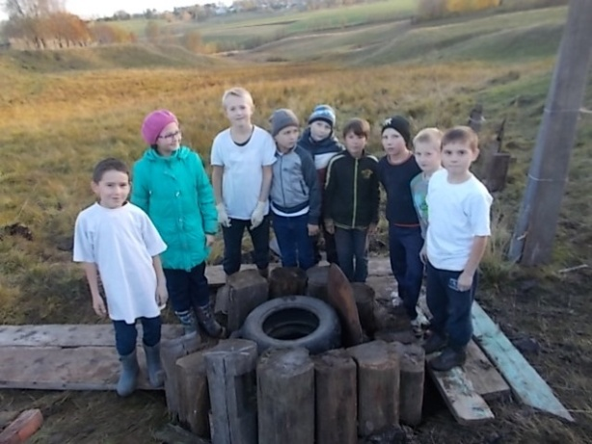
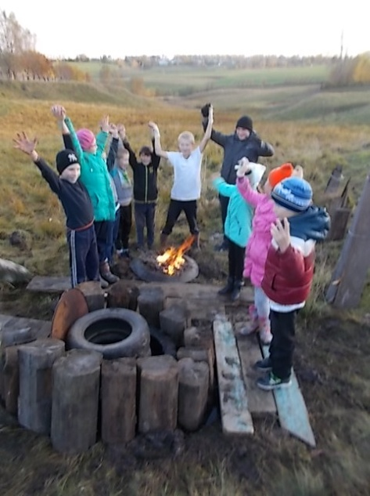
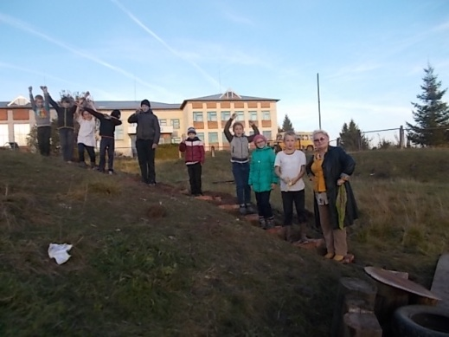
3 день: В этот день нам предстояло завершить нашу работу по созданию родничка. Все атрибуты для этого были у нас в наличии. Работа предстояла самая наитруднейшая. Надо было сделать каптажную камеру. Мы справились и с этим заданием. Наши мальчики – богатыри соорудили к ручейку капитальный спуск – лесенку. Чтобы он был крепким, мальчики соорудили ступеньки из кирпичей. Девочки тоже не остались без дела. Они посадили саженцы дуба рядом с родничком, буквально в двух шагах. Всех нас тревожил один вопрос. Как же назвать новый родничок? Руководитель экспедиции с Юлией Степановой предложили свою версию. Раз рядом с родником посадили три ростка дуба, так и назовем: «Родничок - ТРИ ДУБКА». На этом названии и остановились. Также решили соорудить табличку, в которую будут занесены необходимые данные о создании родничка.
Вот и завершилась наша работа. В честь своих предков мы, как и положено, зажгли свечку и разожгли костер. В этом году мы изучаем новый предмет ОРКСЭ по модулю Основы православной культуры. Этот предмет помогает нам изучать молитвы. Вот одна из них сегодня и была нами прочитана. Нам очень хочется верить, что наш родник будет жить. Наша учительница, она же и руководитель экспедиции Светлана Германовна ,попросила нас исполнить песню: «Живи, родник, живи, родник моей любви…»

Slide 14

Что говорят источники о роднике?
При работе над летописью мы не раз обращались к толковому словарю. Из него о роднике мы узнали:
Родник (или источник, или ключ) — естественный выход подземных вод на поверхность Земли на суше или под водой.
Образование источников может быть обусловлено различными факторами:
пересечением водоносных горизонтов с отрицательными формами современного рельефа (например, речными долинами, балками, оврагами, озёрными котловинами),
геолого-структурными особенностями местности (наличием трещин, зон тектонических нарушений, контактов изверженных и осадочных пород),
фильтрационной неоднородностью водовмещающих пород и др.
Родники бывают: восходящими — напорными и нисходящими — безнапорными; временно действующими (сезонными) и постоянно действующими и др.
По температуре родники делятся на холодные, тёплые, горячие, кипящие.
По классификации советского гидрогеолога А. М. Овчинникова выделяется три группы источников в зависимости от питания водами верховодки, грунтовыми или артезианскими водами.

Slide 15
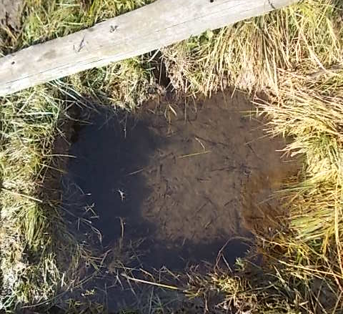
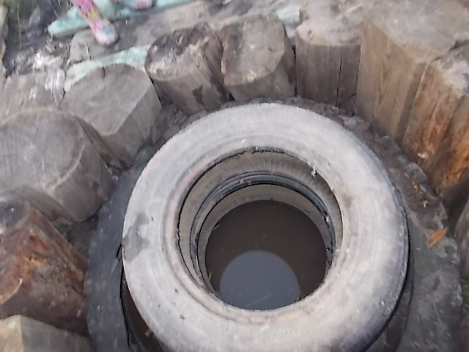
Рассказывают про родник, созданный Сергием Радонежским. Вначале он воду из-под холма таскал. А потом надоело, да и здоровье уже было не то, вот тогда и забил родник на вершине холма. И сейчас бьет. Чистые помыслы и сила мысли ему помогли.
Прекрасно очищает подземные воды дуб. Так что сажайте на участке побольше дубов, тем более, что у них еще масса прекрасных свойств. Не даром на Руси это было священным деревом.
Если дебит родника будет составлять в среднем один литр в минуту, то за час получим 60-т литров воды, за сутки — 1440-к литров воды, за месяц — 43200-ти литров воды, за год — 525600-т литров воды. Такого количества воды хватит для пополнения запасов воды в нескольких приличных прудах, которые также будут снабжаться водой от дождей и таяния снега, а терять воду за счёт испарения и просачивания в почву.

Slide 16
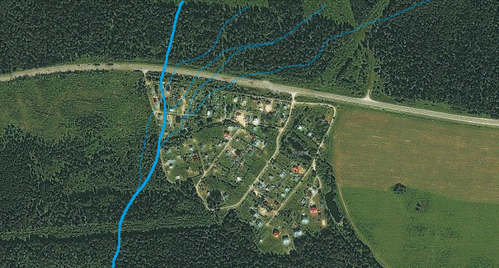
Карта с предполагаемыми местами прохождения родниковых жил в нашей местности
Надо думать, что по времени суток и по сезонам дебит родника будет значительно изменяться, а конкретные показатели можно будет определить при помощи водного счётчика. Если естественного напора будет не хватать для работы счётчика, придётся воспользоваться бочкой, насосом и мерной линейкой.
Вода из родника будет поступать в двухсотлитровую приёмную бочку, а из неё будет стекать в пруд по пластиковой трубе, проложенной на глубине 60-т см.
Над приёмной бочкой родника собираюсь соорудить из бруска 50*50 мм. и досок сплошное ограждение для защиты от пыли, листьев и зимних морозов. Сверху будет сделана крышка, чтобы можно было набирать воду ведром. На зиму ограждение буду накрывать метровым слоем соломы, которую весной буду сбрасывать, измельчать и использовать для мульчирования огорода.

Slide 17
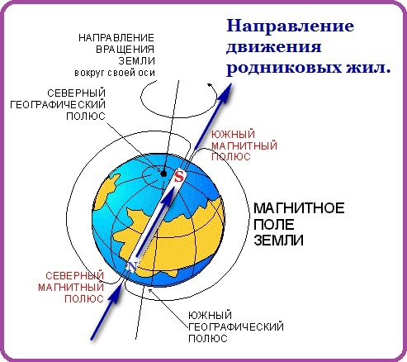
Вот хороший текст из Интернета:
В современном понимании, под родником понимается выход грунтовой воды, которая столкнулась с непроницаемым слоем. Этот тип родников на самом деле является отфильтрованной просочившейся водой, а не истинным родником. При правильных условиях, а именно под положительным температурным градиентом - теплые дожди, прохлада земли, более прохладные нижние слои и т.д. - в форме отфильтрованной просочившейся воды, которая накапливается над непроницаемым слоем и под действием силы тяжести стекает вниз с температурным градиентом к её точке выхода.

Slide 18
Вывод:
Мы узнали и доказали, что по родниковым жилам - артезианская вода выходит на поверхность земли в виде ключей в озёра, реки или родников. Родниковая вода, это живая вода в отличие от артезианской воды, так - как родниковая вода находится в движении, проходя многие километры по родниковым жилкам сквозь подземный мелкий песок, состоящий из удивительно разных минералов. Вода фильтруется, насыщается минералами и выстраивает свою структуру. Поэтому родниковую воду считают целебной, и она может храниться многие годы.
Также мы узнали из разных источников, что зимой родниковая вода не замерзает, так как она находится в движении и имеет положительную температуру (смотрите видео).
Родниковые источники испокон веков почитались на Руси. Обитая в краю озер и рек, ручьев и болот, население выработало целый комплекс религиозного почитания воды. Особой силой наделяли наши далекие предки родники-студенцы и относились к ним с особым благоговением. Именно отсюда идет обычай расчищать и обихаживать ключи, пить целебную воду и совершать в ней омовение.
Мы надеемся, что наши родники, созданные нами в эти дни, сохранятся надолго. Хочется также надеяться, что из нее будут черпать студеную водицу и наши дети, а может, и наши внуки…

Slide 19
Список использованной литературы:
В. Д.Дмитриев, Чувашские исторические предания. Уч. изд.л.26,62.Чувашское книжное издательство, 428000, Чебоксары, пр. Ленина, 4. 15.04.92.
Т.В.Артемьева, О.И.Печников. Литературное чтение (на чувашском языке), ГУП Чувашской Республики «Чувашское книжное издательство» Мининформполитики Чувашии, 428019, Чебоксары, пр. Ивана Яковлева, 13.
Сайты и электронные рессурсы:
Экопарк Z;
RMINT. RU;
ep-z.ru.

Slide 20
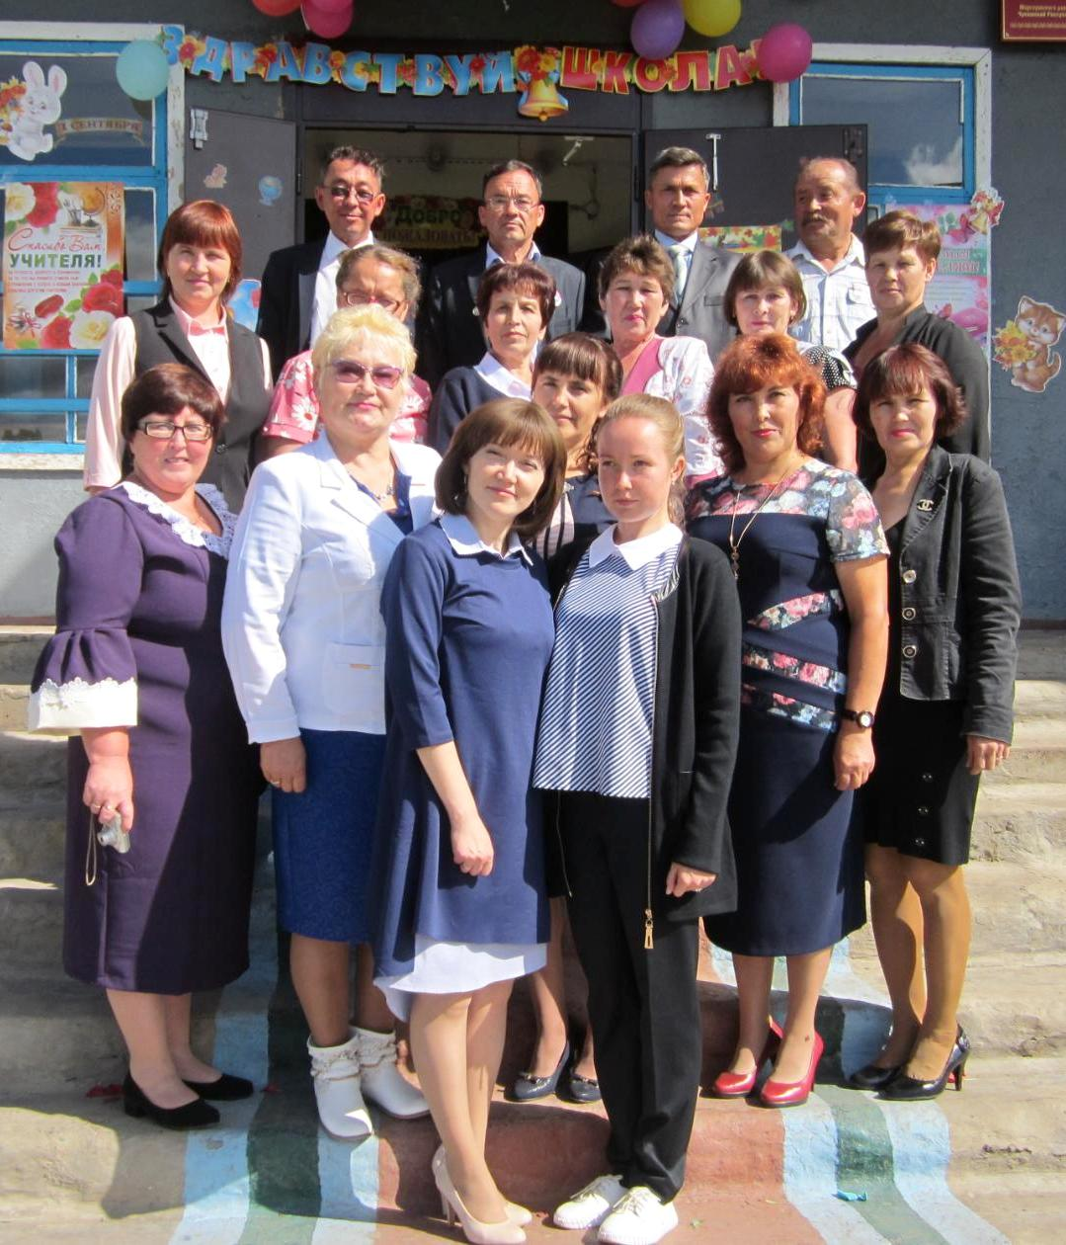
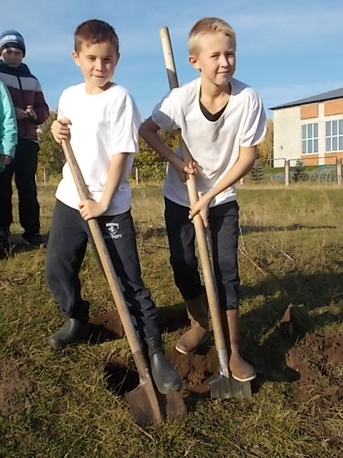
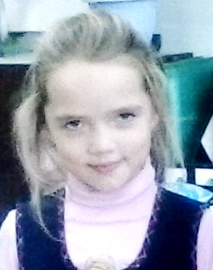
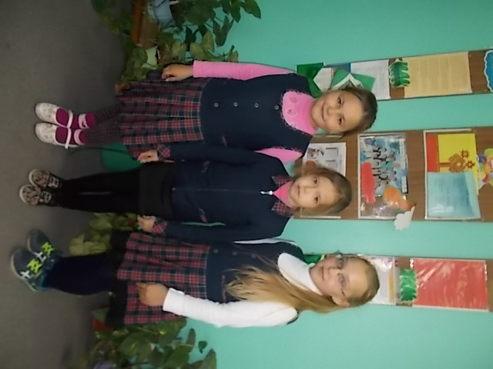
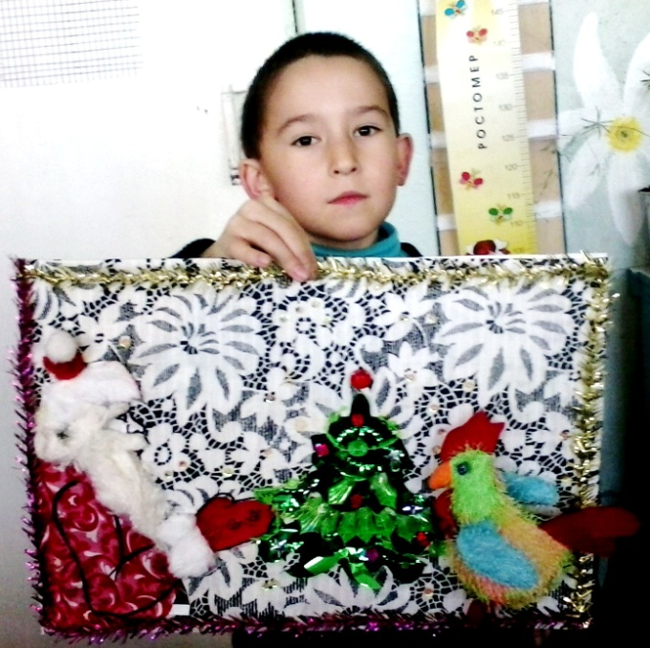
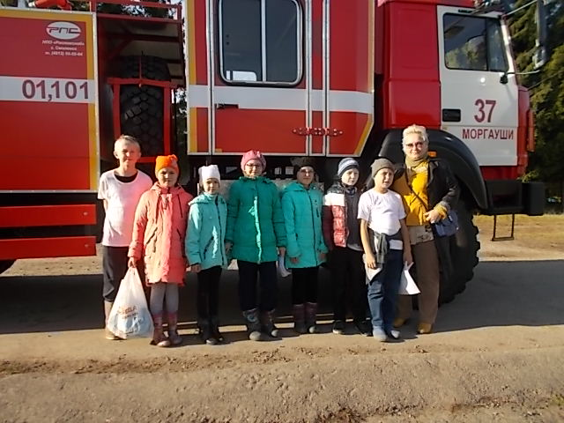
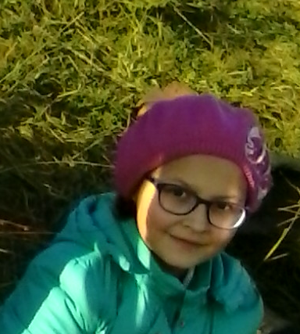
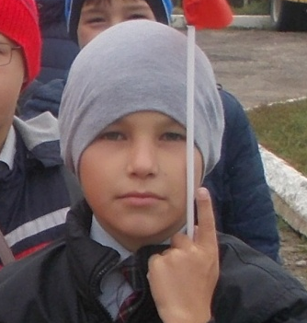
Над презентацией работали обучающиеся 4 класса МБОУ «Орининская средняя общеобразовательная школа», участники экспедиционного отряда "Возродим утраченное» Блинова Алина;
Блинов Артемий;
Блинов Антон;
Ершов Никита;
Иванова Виктория;
Иванов Максим;
Крысин Денис;
Налимова Карина;
Степанова Юлия;
Федотова Екатерина.
Руководитель экспедиции: учитель начальных классов Вязова Светлана Германровна

Slide 21


